Slide 1
第4章 Simulink常用命令库分析
Simulink模型库包含的模块很庞大，然而充分的利用每一个模块，并且熟练的了解和掌握每一个模块的属性显得尤为重要，Simulink模型代码抒写有利于用户更加好的掌握每一个模块的属性和参数值的含义。Simulink命令代码属于底层代码调试过程，没有直接在Simulink模型库中搭建模型更加直观，然而Simulink程序代码能够内嵌到很多可视化界面下，从而简化显示的界面，特别是GUI界面下的调用Simulink仿真，Simulink命令代码表现一定的优势。
学习目标：
（1）熟练掌握Simulink命令的表示方法；
（2）熟练运用Simulink命令代码建模；

Slide 2
目录
4.1 Simulink中常用的模块库
4.2 Simulink命令代码
4.3 Simulink系统创建命令
4.4 Simulink模型模块操作命令
4.5 获取Simulink文件路径
4.6 获取Simulink模型参数命令
4.7 Simulink代码建模

Slide 3
4.1 Simulink中常用的模块库
Simulink中常用的模块库主要包括如下几种。
（1）信宿（Sinks）模块库：包括显示或将输出回写的模块。
Display 显示输入的值；
Output 创建子系统的输出端口或外部输出端口；
Scope、Float Scope 显示仿真时产生的信号；
StopSimulation 当输入不等于零时停止仿真；
Terminator 将未连接的输出端口作为终端；XY Graph显示XY坐标图。
（2）信源（Sources）模块库：包括产生各种信号的模块。
Band－Limited White Noise 为连续系统引入白噪声；
Chirp Signal 产生一个扫频信号；
Clock 产生和显示仿真时间;
Constant 产生一个常量值；
Digital Clock 在特定的采样间隔产生仿真时间；
Ground 将未连接的输入端口接地等。
（3）连续（Continuous）模块库：包括线性函数模型。包括有微分单元（Derivative）、积分单元（Integrator）、线性状态空间系统单元（State-Space）、线性传递函数单元（Transfer Fen）、延时单元（Transport Delay）、可变传输延时单元（Variable Transport Delay）、指定零极点输入函数单元（Zero-Pole）。
（4）数学操作（Simulink Math Operations和Fixed-Point Blocket Math）模块库：包含常用的数学函数模块。包括输入信号绝对值单元（Abs），计算一个复位信号幅度与／或相位单元（Complex to Magnitude-Angle），计算一个复位信号的实部与虚部单元（Complex to Real-Imag）等数学函数。

Slide 4
（5）通信模块库（Comunications Blockset）
1）信源（Comm Sources）：在这个库中，可以形成随机或伪随机信号，也可以读取文件或模拟压控振荡器（VCO）来产生非随机信号。
Bernoulli Random Binary Generator模块：产生伯努利分布的二进制随机数。
Binary Vector Noise Generator模块：产生可以控制“1”的个数的二进制随机向量。
Random－Integer Generator模块：产生范围在（0～M-1）内的随机整数。
Poission Int Generator模块：产生泊松分布的随机整数。
PN Sequence Generator模块：产生伪随机序列。
Gaussian Noise Generator模块：产生离散高斯白噪声。
Rayleigh Noise Generator模块：产生瑞利分布的噪声。
Uniform Noise Generator模块：产生在一个特定区域内的均匀噪声。
Voltage-Controlled Oscillator模块：实现压控振荡器。
2）信宿（Comm Sinks）：此库中提供了信宿和显示的模块，以使对通信系统的分析更加简便。
Triggered Write to File模块：在输入信号上升沿向文件写入数据。
Enor Rate Calculation模块：计算输入信号的误比特率和误符号率。
3）信源编码（Source Coding）模块库：信源编码分为两个基本步骤：信源编码和信源译码。信源编码用量化的方法将一个源信号转化成一个数字信号。所得信号的符号都是在某个有限范围内的非负整数。信源译码就是从信源编码的信号恢复出原来的信息。
4）信道（Channel）模块库：提供各种通信信道模型，比如高斯白噪声信道等。
5）错误侦测与校验（Enor Detection Correction）模块库：提供用于分析输入输出的模块，比如计算误码率的模块。
6）调制解调（Modulation）模块：分为数字调制解调和模拟调制解调，再细分又可分为幅度调制、相位调制以及频率调制。

Slide 5
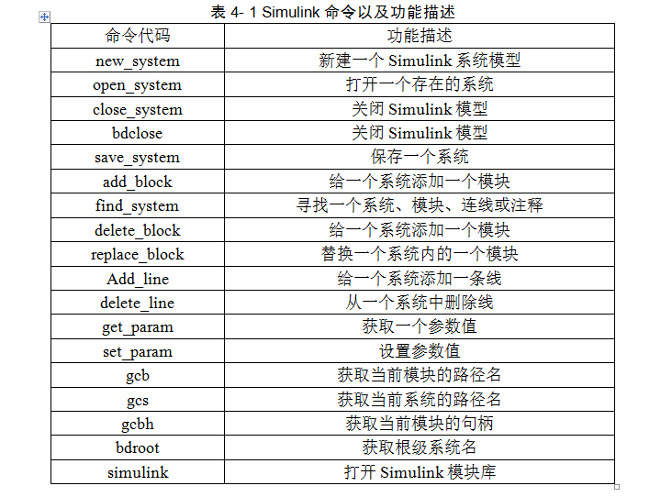
4.2 Simulink命令代码
与MATLAB基本文件中代码抒写一样，Simulink代码也是由函数构成，能够实现不同的函数功能，实现模块的构建程序化，具体的Simulink代码命令主要如表4-1所示。

Slide 6
4.2.1 Simulink系统路径
对于一个系统而言，通常需要指定相关的路径，一般有以下三种模式：
（1）确认一个系统，不需要指定系统名称，直接指定为system；
（2）确认一个子系统，则需要按照层次来进行指定，包括子系统到目标子系统的路径以及系统名称，并用“/”分隔，具体如下：
System/subsystem1/……/subsystem
（3）确认一个系统中的模块，指定包含该模块的系统的路径和目标模块名，具体的表示如下：
System/subsystem1/……/subsystem/block

Slide 7
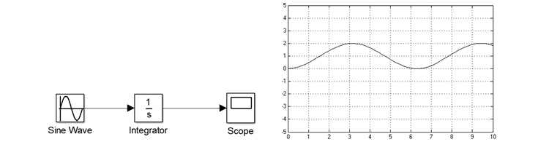
4.2.2 获取Simulink模型参数值
对于用代码来驱动的Simulink模型，首先则需要打开Simulink模型，打开Simulink模型后，才可以进行编辑，具体的模型如图4-1所示。运行仿真输出结果如图4-2所示。

Slide 8
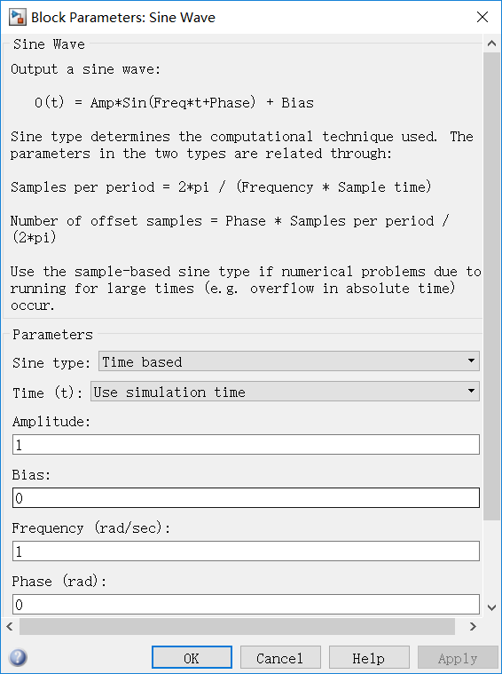
采用Simulink代码方式打开该模型，具体的调用如下：
open_system('model.slx')
其中，model.slx为Simulink模型名称。
采用如下代码进行模型打开操作，如下：
clc,clear,close all
open_system('ysw4_1.slx');
运行程序输出结果就是打开如图4-1所示模型。
对该打开的Simulink模型，进行获取参数，具体的调用格式如下：
get_param(‘model.slx’, st1,st2);
其中，model.slx为Simulink模型名称。st1、st2为模型（或模型中模块）的属性，主要有采样时间、幅度等。
对该打开的模型进行参数获取，具体的程序如下：
get_param('ysw4_1/Sine Wave','Sample time')
运行程序输出结果如下：
> In ysw4_2 at 3
ans =
0
对于正弦函数的采样时间，其属性框图如图4-3所示。

Slide 9
如图4-3所示Sample time和程序输出结果可看出，该函数能够较准确的获取该模块的参数。
如果模块中包括一个换行符或者回车，则必须将模型中模块名称所在的路径指定为一个字符串，并用sprintf(‘\n’)作为换行符。
例如，下面的命令先将换行符赋值给ysw，然后获取Sine Wave模块的幅度值Amplitude参数值，具体的编程如下：
clc,clear,close all
open_system('ysw4_1.slx');
ysw1 = sprintf('\n');
get_param(['ysw4_1.slx/Signal',ysw1,'Generator'],'Amplitude')
运行程序输出结果如下：
> In ysw4_2 at 3
ans =
1
输出结果和正弦函数幅度值相同。
如果模块中包括一个斜线号（/），则当指定模块名称时，应保留下来，例如，下面的命令将获取ysw2_1.slx仿真文件中Signal/Noise模块的Location参数值。
get_param('ysw4_1.slx/Signal//Generator','Amplitude')
不过该种情况，较少出现。

Slide 10
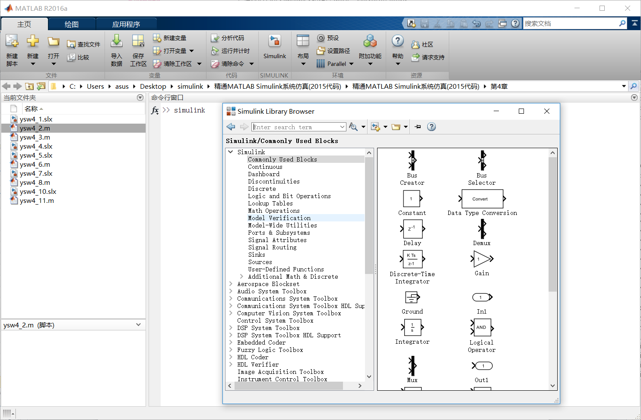
4.3 Simulink系统创建命令
Simulink系统创建命令主要包括系统查找、系统新建、系统打开、系统关闭、系统保存等操作命令。
4.3.1 Simulink命令
Simulink命令用于打开Simulink工具箱，具体的调用格式如下：
simulink
直接在命令行窗口输入Simulink即可打开Simulink窗口，具体如图4-4所示。
对于第一次使用Simulink用户来说，本命令将激活Simulink工具，在激活的Simulink工具箱界面，用户可根据需要进行模型搭建。

Slide 11
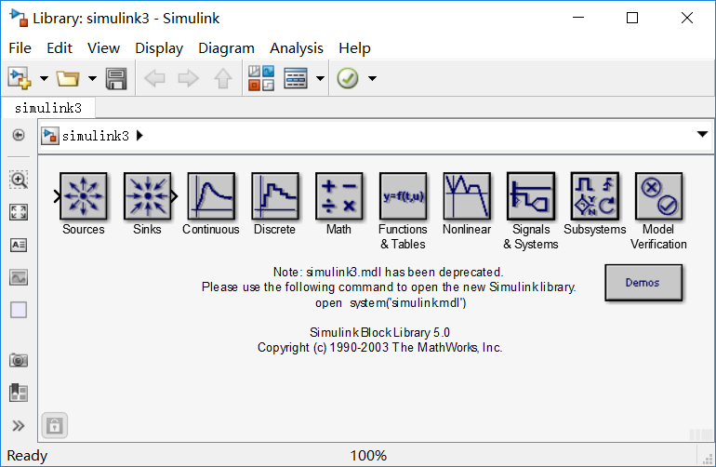
4.3.2 Simulink3命令
Simulink3命令用于打开Simulink模块库，具体的调用格式如下：
simulink3
该命令直接在命令行窗口输入，如果已经打开Simulink工具箱，则输入该命令将激活Simulink模块以及模型执行初始化等。
在命令行窗口输入simulink3，弹出如图4-5所示窗口。

Slide 12
4.3.3 find_system命令
find_system命令用于查找系统、模块、连线以及注释。其具体调用格式如下：
find_system(sys,’constraint’,cv,’p1’,v1,’p2’,v2,’p3’,v3,……)
其中，sys为指定的系统或者子系统所在的路径名；
constraint为指定的系统或子系统的约束条件；
cv为当前系统或子系统中指定的模块
p1、p2、p3等为模块的属性名；
v1、v2、v3等为p1、p2、p3等为模块的属性名的参数值；
该系统返回一个目标句柄或路径；
对于find_system命令而言，如果sys是一个句柄或句柄矢量，find_system命令在所搜寻的目标上返回一个句柄矢量；如果sys省略，find_system命令将搜索到所有打开的系统。
对于constraint约束条件而言，如果constraint约束条件省略，find_system将采用默认约束条件值。
参数名可以忽略空格，但数值字符串可以有空格，所有从程序中输入的参数都可以为字符串值。
可供用户指定的搜索约束条件如表4-2所示。

Slide 13
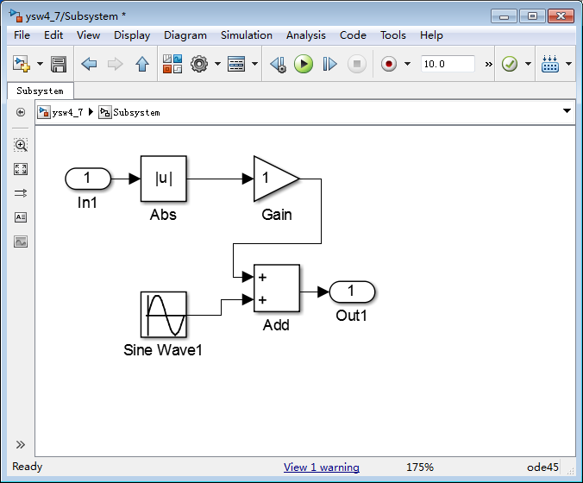
具体的find_system使用如下：
find_system
运行程序输出结果如下：
ans =
'ysw4_7'
'ysw4_7/Scope'
'ysw4_5'
'ysw4_5/Integrator'
'ysw4_5/Mux'
'ysw4_5/Scope'
'ysw4_5/Sine Wave'
'ysw4_4'
'ysw4_4/Integrator'
'ysw4_4/Mux'
'ysw4_4/Scope'
'ysw4_4/Sine Wave'
'ysw4_1'
'ysw4_1/Integrator'
'ysw4_1/Scope'
[1x23 char]
返回所有打开的方框图名，具体的使用如下：
open_bd_ysw = find_system('Type','block_diagram')
运行程序输出结果如下：
open_bd_ysw =
'ysw4_7'
'ysw4_5'
'ysw4_4'
'ysw4_1'
对于如图4-6所示的一个封装子系统。

Slide 14
获取其子系统中模块名称，编程代码如下：
open_bd_ysw1 = find_system('ysw4_7/Subsystem','SearchDepth',1,'blockType','Abs')
运行程序输出结果如下：
open_bd_ysw1 =
'ysw4_7/Subsystem/Abs'
获取系统的连线和注释，代码如下：
open_bd_ysw1 = find_system('ysw4_7/Subsystem','FindAll','on','type','line')
运行程序输出结果如下：
open_bd_ysw1 =
1.0e+03 *
1.9570
1.9580
1.9490
1.9630
1.9650

Slide 15
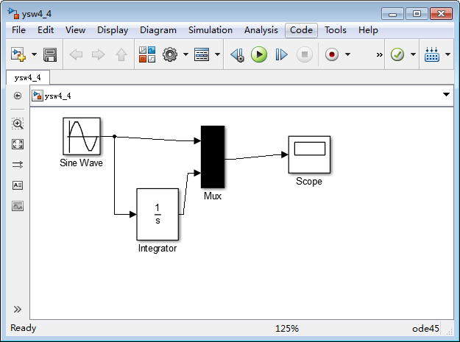
4.3.4 new_system命令
new_system命令用于创建一个新（空）的Simulink系统，new_system命令不打开系统窗口。
具体的调用格式如下：
new_system(‘sys’)
其中sys指定了一个路径，则新系统将是在该路径下创建一个子系统。
具体的使用方式如下：
clc,clear,close all
bdclose
new_system('ysw4_9'); % 新建一个ysw4_9系统
4.3.5 open_system命令
open_system命令打开一个Simulink系统窗口或一个模块对话框。
具体的使用格式如下：
open_system(‘sys’)
open_system(‘blk’)
open_system(‘blk’,’force’)
其中，sys指定了一个路径，则新系统将是在该路径下创建一个子系统。
blk为详尽的模块路径名，该命令打开指定模块的相关对话框。如果模块的OpenFcn收回参数已经定义了，则程序赋值。
force为强制打开路径下的一个系统中的子系统或者一个封装系统；
具体的使用方式如下：
clc,clear,close all
bdclose all
open_system('ysw4_4') % 打开simulink库窗口
运行程序输出结果如图4-7所示。

Slide 16
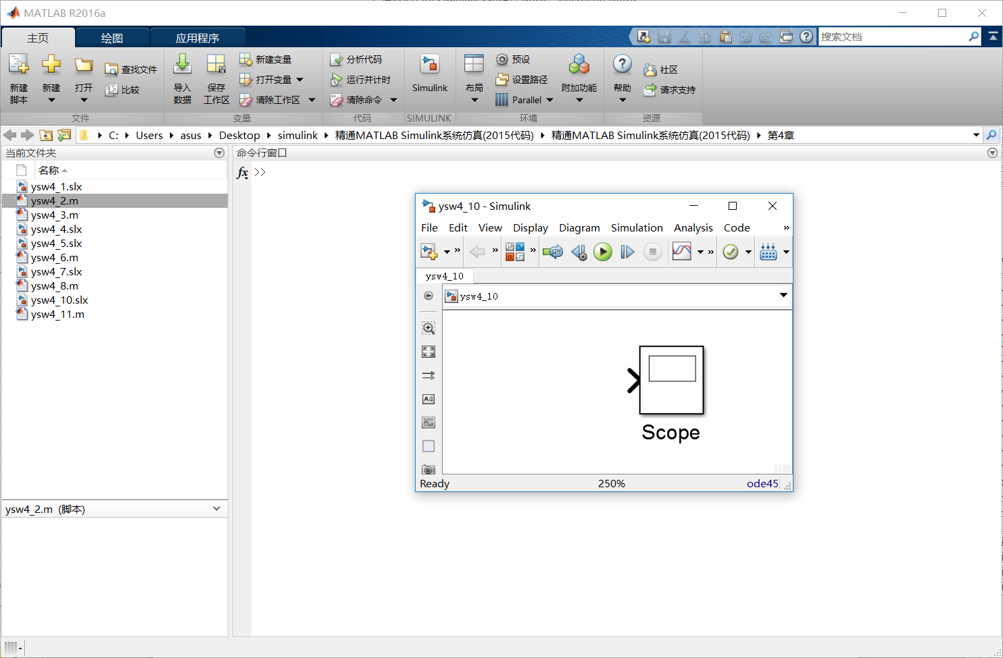
4.3.6 save_system命令
save_system命令保存一个Simulink系统，其具体的调用格式如下：
save_system
save_system(‘sys’)
save_system(‘sys’,’newname’)
save_system直接使用表示保存当前模型；save_system(‘sys’)用于打开编辑的模型，用户指定，sys为该模型的路径名和其模型名称；newname则是该模型保存为一个新的模型名称，该模型自动保存在用户当前工作路径。
具体的使用格式如下：
clc,clear,close all
bdclose all
open_system('ysw4_7') % 打开simulink库窗口
save_system('ysw4_7','ysw4_10')
运行程序，输出如图4-8所示的结果，系统自动保存为ysw4_10.slx的文件。

Slide 17
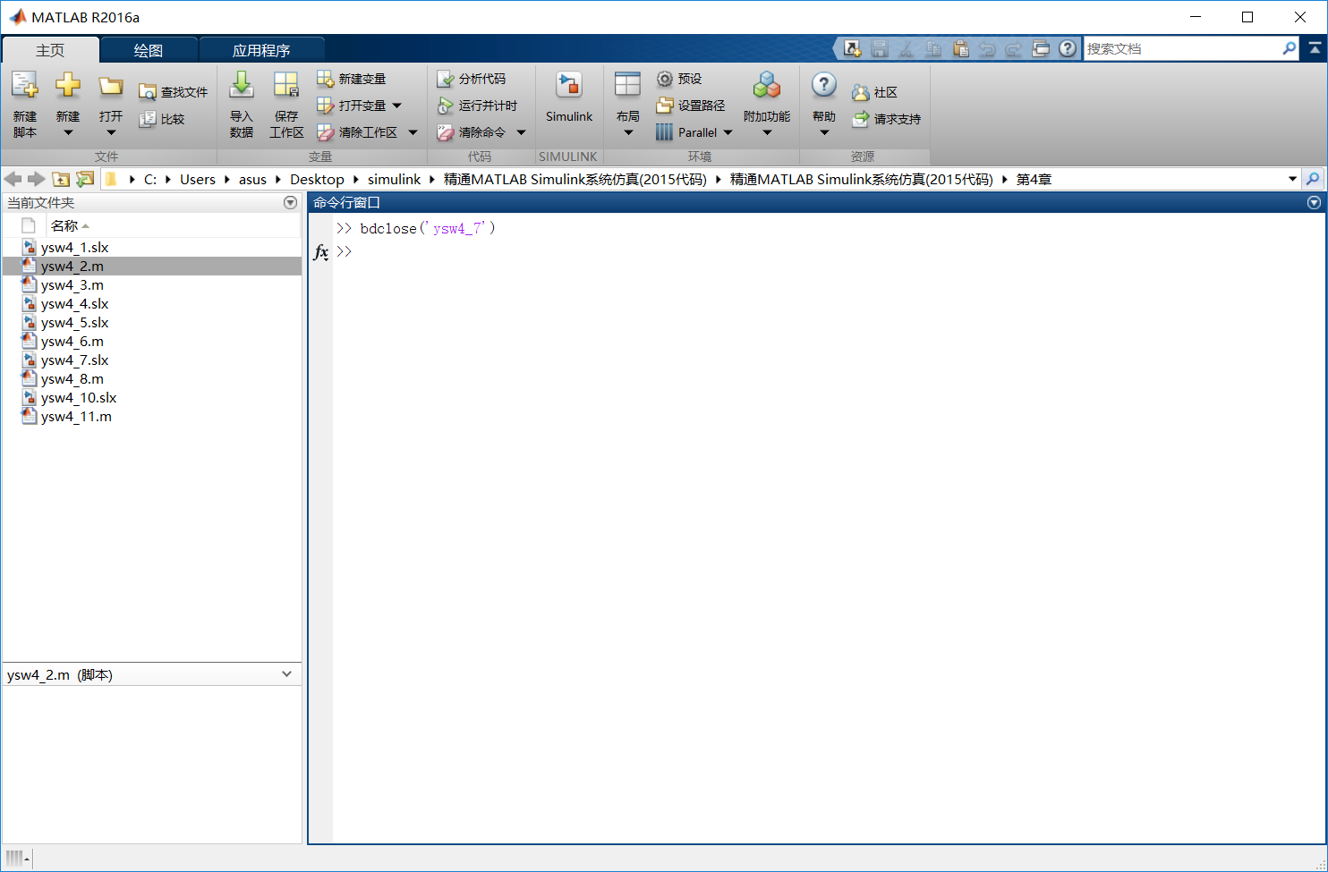
4.3.7 bdclose命令
bdclose命令能够实现无条件关闭某一个或所有的Simulink系统窗口，其调用格式为直接在命令行窗口输入如下代码
bdclose
输入该代码后，所有的打开的Simulink模型将关闭。
当然用户也可以指定某一个Simulink模型关闭，具体的调用格式如下：
bdclose(‘sys’)
其中，sys为当前路径下的Simulink模型名称，具体的使用如下：
bdclose('ysw4_7')
运行程序输出结果将关闭当前打开的ysw4_7.slx模型，具体如图4-9所示。

Slide 18
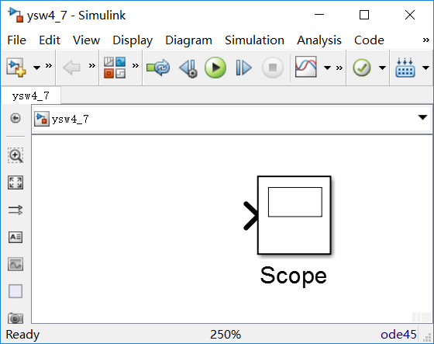
4.4 Simulink模型模块操作命令
Simulink模型模块操作是Simulink命令中较难的一部分，模块操作，需要定位模块的各个参数以及模块之间的连接关系，因此掌握Simulink模块操作命令显得至关重要。
4.4.1 add_block命令
add_block命令表示向一个模型文件中增加模块，具体的调用格式如下：
add_block(‘src’,’dest’)
add_block(‘src’,’dest’,’parameter1’,’value1’, ’parameter2’,’value2’,……)
其中，src为模块的路径名和模块名称的字符串；
dest为src中模块复制产生出来的新模块，该模块参数和源模块参数一致，就是模块名称有所更改。
Parameter1为模块的参数值名称，每一个模块属性框中有多个参数，用户均可以进行相关设置。
Value1为参数设置的具体值。
具体的add_block命令使用如下：
clc,clear,close all
bdclose
open_system('ysw4_7.slx');
add_block('built-in/Sine Wave','ysw4_7/Sine Wave');
运行程序输出结果如图4-10所示。

Slide 19
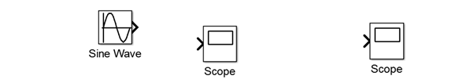
4.4.2 delete_block命令
a delete _block命令表示向一个模型文件中删减模块，具体的调用格式如下：
delete_block(‘src’)
其中，src为模块的路径名和模块名称的字符串；
具体的delete_block命令使用如下：
clc,clear,close all
bdclose
open_system('ysw4_7.slx');
delete_block('ysw4_7/Sine Wave')
运行程序输出结果如图4-11所示。

Slide 20

4.4.3 add_line命令
add_line命令用于给指定的Simulink系统添加一条连线，并返回一个新连线的句柄，按直接连线和分支线有两种实现方法。
（1）利用连线连接的模块端口命令；
（2）指定定义线段点的位置；
其具体的调用格式如下：
（1）格式一
H=add_line(‘sys’,’oport’,’iport’)
其中，add_line(‘sys’,’oport’,’iport’)表示在指定模块输出端口‘oport’与指定模块输入端口‘iport’之间添加一连线。‘oport’和‘iport’是由指定模块名和一个端口标识符组成，格式为‘block/port’。
大多数模块端口是从上到下或从左到右编号标识的，如‘subsystem_name/Eable’，‘subsystem_name/Trigger’、 ‘subsystem_name/Integrator’等。
（2）格式二
H=add_line(‘sys’,points)
H=add_line(‘sys’,points)给一个系统添加一条分支连线，数组points每一行指定在线段上某一点的x和y坐标。原点在窗口的左上角。信号则从第一行定义的点流向最后一行定义的点。若新连线的起点靠近某一个已有的模块或连线，则它们就自动连接起来。同样，若连线的末端靠近一个已有的输入，则也自动连接。
具体的add_line()函数的使用如下：
clc,clear,close all
bdclose all
open_system('ysw4_10') % 打开simulink库窗口
add_line('ysw4_10','Sine Wave/1','Scope/1')
运行程序输出结果如图4-12所示。

Slide 21
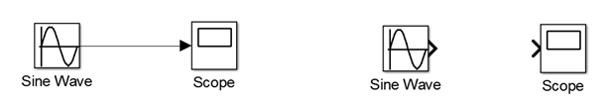
4.4.4 delete_line命令
delete_line命令表示删除一个Simulink系统中的一条连线。具体的调用格式也有两种：
（1）格式一
delete_line(‘sys’,’oport’,’iport’)
delete_line(‘sys’,’oport’,’iport’)命令删除从一个指定模块的输出端口‘oport’到指定模块输入端口’iport’之间的连线。’oport’和’iport’字符串由一个模块名及端口标识符组成，以’block/port’形式表示。大多数模块端口通过端口进行从上到下或从左到右编号以便标识，如‘scope/1’或’Gain/1’等。
使能端口、触发端口及状态端口是以名称进行标识的，如’sussystem_name/Eable’， ‘subsystem_name/Trigger’、 ‘subsystem_name/Integrator’等。
（2）格式二
delete_line(‘sys’,[x,y])
delete_line(‘sys’,[x,y])表示删除系统中含有指定坐标点[x,y]的一条连线。
delete_line函数具体的使用如下：
add_line('ysw4_10','Sine Wave/1','Scope/1')
delete_line('ysw4_10','Sine Wave/1','Scope/1')
运行程序输出图形如图4-13所示。

Slide 22
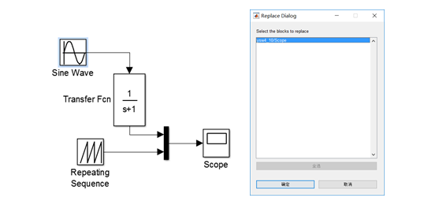
4.4.5 replace_block命令
replace_block命令替换一个Simulink模型中的模块，主要的调用格式如下：
（1）格式一
replace_block(‘sys’,’blk1’,’blk2’,’noprompt’)
该命令用‘blk2’模块替换’sys’中的所有模块或封装类型为’blk1’的模块。
sys为仿真系统的路径名和文件名；
blk1、blk2等为单独的模块；
noprompt为系统执行显示对话框；设定noprompt，则表示替换过程中不显示对话框，不添加noprompt，则Simulink将显示一个对话框要求用户在替换之前选择匹配模块。
（2）格式二
replace_block(‘sys’,’parameter’,’value’,’blk’,……)
该命令用‘blk’替换‘sys’中所有指定参数parameter为设定值的模块。用户可以指定任意数量的参数值value。
具体的replace_block使用如下：
首先打开系统，代码如下：
clc,clear,close all
bdclose all
open_system('ysw4_10') % 打开simulink库窗口
输出图形如图4-14所示。
替换如图4-14模型所示的Scope，代码如下：
replace_block('ysw4_10','Scope','Integrator')
运行程序输出结果如图4-15所示。

Slide 23
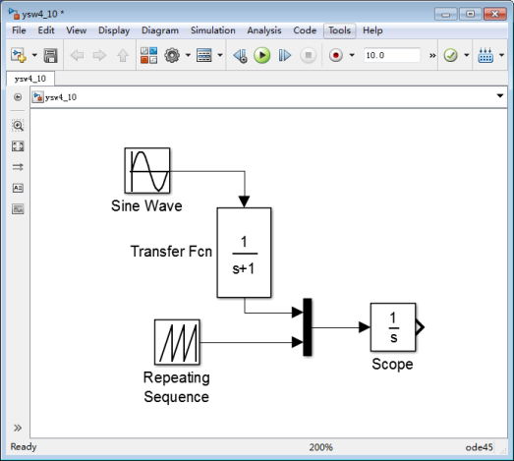
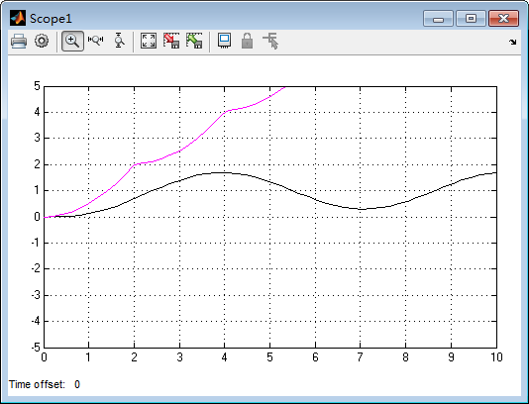
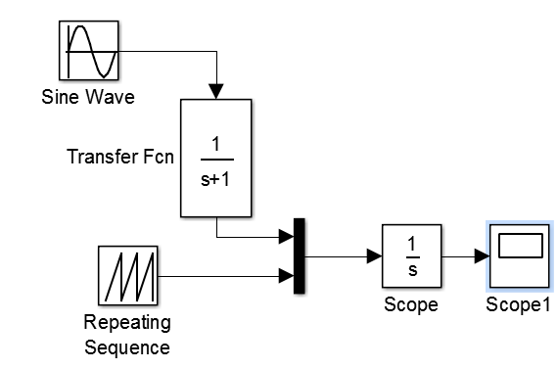
单击图4-15中的确认按钮，则执行替换功能，生成结果如图4-16所示。
如图4-16所示，模块成功替换，然而模块的名称没有改变，功能实现改变。对替换后的模型增加Scope进行仿真，如图4-17所示。如图4-17所示，结果表明模块成功替换，并且功能完全替换。

Slide 24
4.5 获取Simulink文件路径
Simulink文件路径名提取，方便了用户对某一个指定路径下的文件进行操作，用户无需进行MATLAB工作路径设置，因此提高了运行效率。
4.5.1 gcb命令
gcb命令获取当前模块路径名称。调用格式如下：
gcb
gcb(‘sys’)
其中，gcb返回当前系统中当前模块的详尽路径名称。
sys为模型文件所在的路径名和文件名的字符串。
当前模块是指如下四种中的一种，
（1）在编辑过程中，当前模块为最近点击过的模块；
（2）在对包含S-Function模块的仿真过程中，当前模块为最近执行其相应MATLAB函数的S-function模块。
（3）在回复期间，当前模块为正在执行其恢复程序的模块；
（4）在MaskInitialization字符串赋值期间，当前模块为正在封装赋值的模块。
具体的gcb使用如下：
clc,clear,close all
bdclose all
open_system('ysw4_10') % 打开simulink库窗口
A=gcb
B=gcb('ysw4_10')
运行程序输出结果如下：
A =
ysw4_10/Sine Wave
B =
ysw4_10/Sine Wave

Slide 25
4.5.2 gcbh命令
gcbh命令获取当前系统中的当前模块的句柄，具体的使用格式如下：
gcbh
gcbh命令返回当前系统中的当前模块的句柄。
具体的gcbh使用如下：
clc,clear,close all
gcbh
运行程序输出结果如下：
ans =
5.1702
4.5.3 gcs命令
gcs命令获取当前系统的路径名，具体的调用格式如下：
gcs
gcs命令返回当前系统的详尽路径名。
其中，当前系统是指如下四种中的一种，
（1）在编辑过程中，当前模型或子系统为最近点击过的系统或子系统；
（2）在对包含S-Function模块的仿真过程中，正在当前模块为最近执行其相应MATLAB函数的S-function模块进行赋值的系统或子系统。
（3）在回复期间，当前模块为正在执行其恢复程序的系统或子系统；
（4）在MaskInitialization字符串赋值期间，正在为正在封装赋值的当前系统或子系统。
具体的gcs使用如下：
clc,clear,close all
gcs
运行程序输出结果如下：
ans =
ysw4_10

Slide 26
4.5.4 bdroot命令
bdroot命令返回Simulink系统的名称。其调用格式如下：
bdroot
bdroot(‘obj’)
其中，obj为一个系统或者一个模型的路径名称，该命令返回包含指定目标的最高级系统名称。
具体的使用如下：
clc,clear,close all
bdclose
open_system('ysw4_7.slx');
bdroot('ysw4_7/Scope')
运行代码输出结果如下：
ans =
ysw4_7

Slide 27
4.6 获取Simulink模型参数命令
Simulink模型参数命令包括Simulink模型参数的获取和模型参数的设置，对于Simulink模型中各模块参数设置提供便捷，Simulink模型参数命令主要为get_param和set_param。
4.6.1 get_param命令
get_param命令获取系统和模块参数值。其主要调用格式如下：
（1）格式一
get_param(‘obj’,’parameter’)
其中，obj为某系统或模块的路径名称；
Parameter为该系统或模块的某一个属性参数
函数返回指定参数值，参数名忽略空格。
（2）格式二
get_param({object},’parameter’)
该命令接受一个详尽的路径区分符的单元数组，这使用户能得到所有在单元数组中指定的目标的共有参数值。
（3）格式三
get_param(handles,’parameter’)
其中handles为目标系统或模型的句柄；该命令返回目标句柄的指定参数。
（4）格式四
get_param(‘obj’,’objectparameter’)
该命令返回一个描述obj参数的结构，返回结构的每一栏对应一个详细的参数，并有参数名。例如Name栏对应于目标的Name参数，每一个参数栏包含三个栏：Name，Type和Attritutes，它们分别指定参数的名（如“Gain”），数据类型（如字符串）以及它们的属性（如read-only）。

Slide 28
（5）格式五
get_param(‘obj’,’DialogParameter’)
该命令返回一个含有指定模块和模块的参数表。
具体的get_param命令使用如下：
clc,clear,close all
bdclose all
open_system('ysw4_10') % 打开simulink库窗口
get_param('ysw4_10/Scope1','Ymin')
运行程序输出结果如下：
ans =
-5
显示当前系统中所有模块的模块类型，编程如下：
blks = find_system(gcs,'Type','block');
get_param(blks,'BlockType')
运行程序输出结果如下：
ans =
'Mux'
'SubSystem'
'Integrator'
'Scope'
'Sin'
'TransferFcn'
获取正弦函数Sine Wave模块的对话框参数，编程如下：
get_param('ysw4_10/Sine Wave','DialogParameters')
运行程序输出结果如下：
ans =
SineType: [1x1 struct]
TimeSource: [1x1 struct]
Amplitude: [1x1 struct]
Bias: [1x1 struct]
Frequency: [1x1 struct]
Phase: [1x1 struct]
Samples: [1x1 struct]
Offset: [1x1 struct]
SampleTime: [1x1 struct]
VectorParams1D: [1x1 struct]

Slide 29
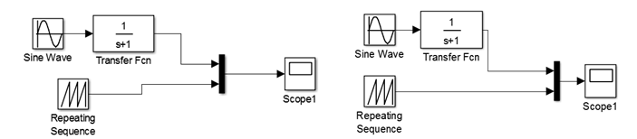
4.6.2 set_param命令
set_param命令设置Simulink系统和模块参数。
其具体调用格式如下：
set_param(‘obj’,’parameter1’,value1,’parameter2’,value2,……)
其中，obj为一个系统或模块的路径，该命令将指定参数设置为指定值。
参数名忽略空格。
parameter为该系统或模块的属性参数；
value为parameter属性参数的参数值。
用户可以在仿真期间改变工作空间的模块参数值，并且通过这些改变更新模块图。因此，先在命令窗口改变参数值，然后激活模型窗口，最后选中编辑惨淡中的更新按钮即可。
对如图4-18所示模型进行参数设置，set_param命令的具体使用如下：
clc,clear,close all
bdclose all
open_system('ysw4_10') % 打开simulink库窗口
set_param('ysw4_10','Solver','ode15s','StopTime','3000')
运行程序输出结果4-19所示。

Slide 30
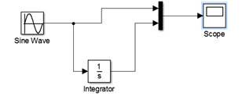
4.7 Simulink代码建模
该节内容主要采用Simulink代码建模，对建立好的Simulink仿真模型进行仿真运算，Simulink代码在MATLAB脚本文件（.m）里面抒写，用户可以很简捷的进行调试。
（1）建立Simulink仿真文件
Simulink仿真代码抒写的第一步是建立一个Simulink仿真系统，并在代码抒写要在系统处于打开激活状态下才能进行。
具体的新建系统代码如下：
clc,clear,close all
new_system('ysw4_4'); % 新建一个ysw4_4系统
新建好一个系统后，接下来就是打开Simulink仿真系统模块库，具体的代码如下：
open_system('simulnik3') % 打开simulink库窗口
打开Simulink仿真系统模块库后，用户既可进行模型的搭建。
（2）增加模块
将构建如图4-24所示的仿真模型。

Slide 31
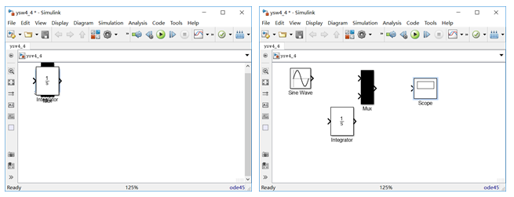
对模型进行模块增加，模型中包含Sine Wave、Integrator、Mux、Scope四个模块，因此用户需要用Simulink代码分别增加这四个模块，具体的代码如下：
add_block('built-in/Sine Wave','ysw4_4/Sine Wave');
add_block('built-in/Scope','ysw4_4/Scope');
add_block('built-in/Mux','ysw4_4/Mux');
add_block('built-in/Integrator','ysw4_4/Integrator');
代码执行完后，模型建立如图4-25所示。
用户手动拖动重叠在一起的模块如图4-26所示。

Slide 32
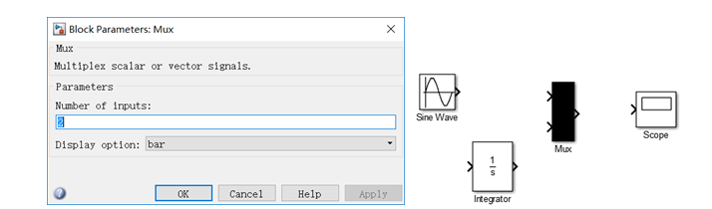
如图4-26所示模型，对照如图4-6所示模型，其中Mux模块引脚输入默认为4，双击该模型修改如图4-27所示，得到如图4-28所示模型。
（3）模块信号线连接
搭建好如图4-28所示的模块后，接下来就是模块直接信号线连接，采用如下代码将Sine Wave输出和Mux的第一个输入连接起来，代码如下：
add_line('ysw4_4','Sine Wave/1','Mux/1')
运行程序输出结果如图4-29所示。

Slide 33
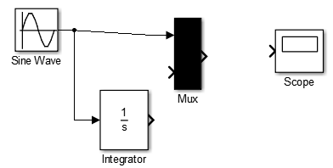

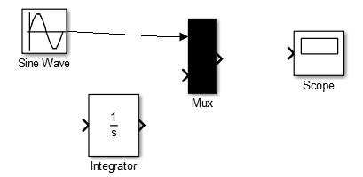
add_line('ysw4_4','Sine Wave/1','Mux/1')
运行程序输出结果如图4-29所示。
接下来连接Sine Wave和Integrator模块的信号线，代码如下：
add_line('ysw4_4',[90,20;80,85;120,90])
运行程序输出图形如图4-20所示。
连接Integrator模块和Mux模块的第二个输出信号线，代码如下：
add_line('ysw4_4','Integrator/1','Mux/2')
运行程序输出图形如图4-31所示。

Slide 34

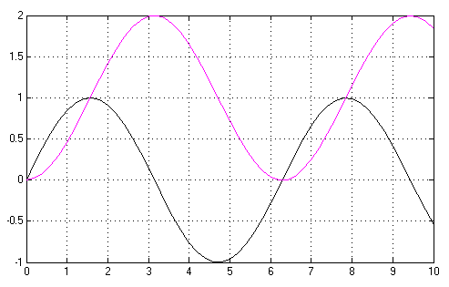
最后连接Mux模块的输出引脚和Scope的输入引脚，具体如下：
add_line('ysw4_4','Mux/1','Scope/1')
由此全部的信号线连接完成，具体如图4-32所示。
对照4-24所示模型，图4-32模型搭建较合理，能够实现Simulink模型的快速搭建，运行仿真文件输出图形如图4-33所示。

